Slide 1

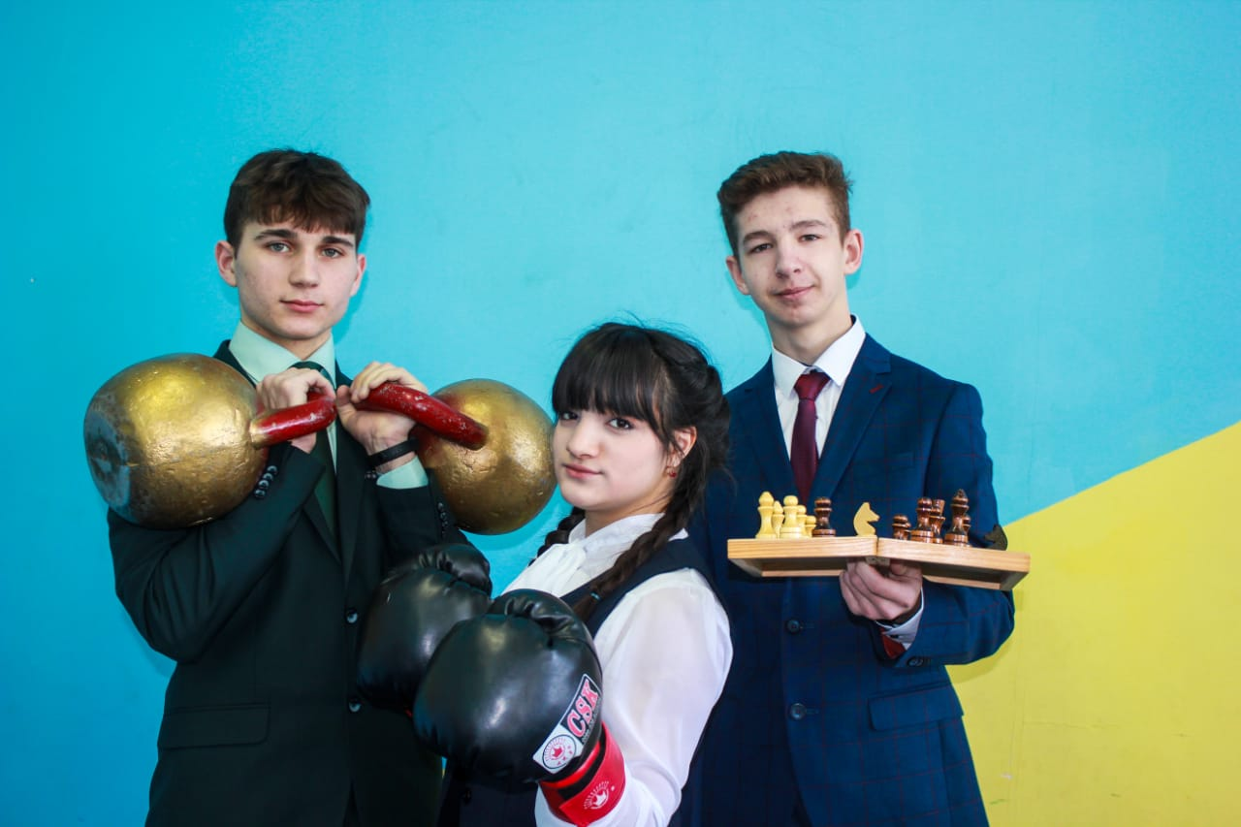

Государственное казенное учреждение Владимирской области
«Ляховский детский дом»
Команда «Новое Поколение – 2022»

Slide 2

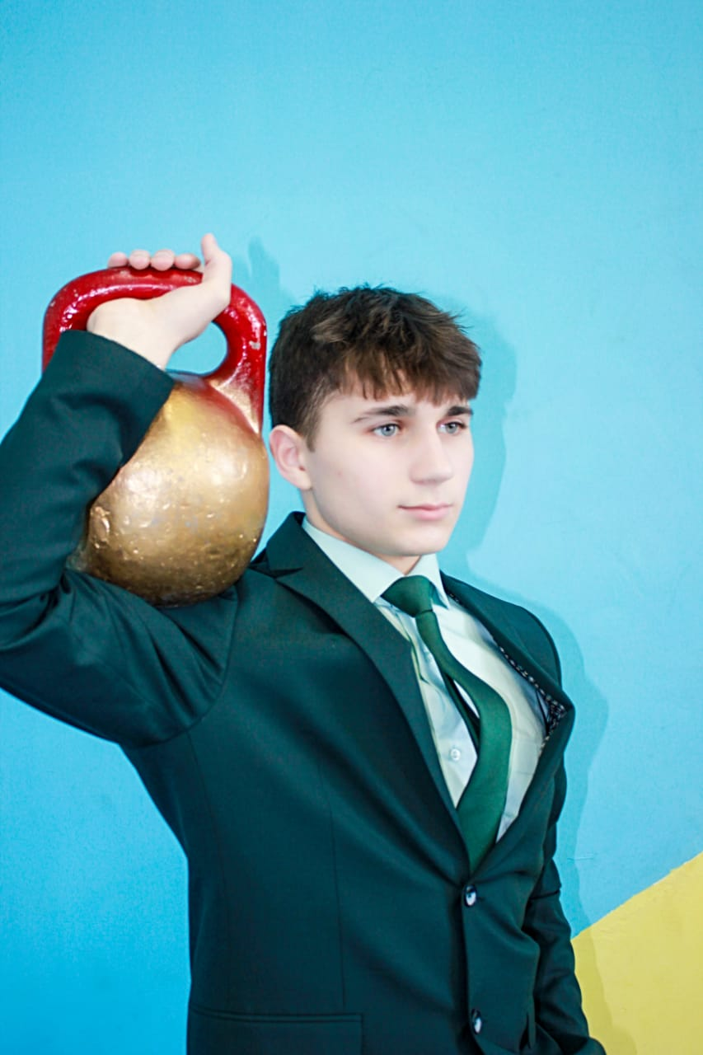

Конкурс поделок «Палитра талантов»
Велем Владимир

Slide 3
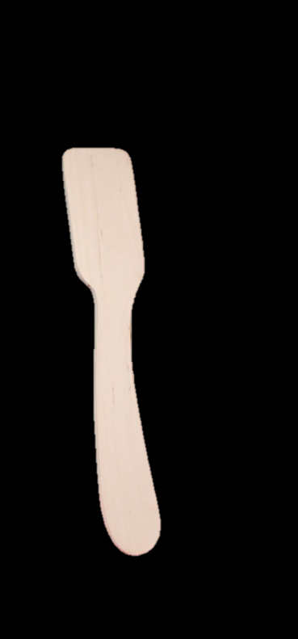

Кухонная лопаточка

Slide 4

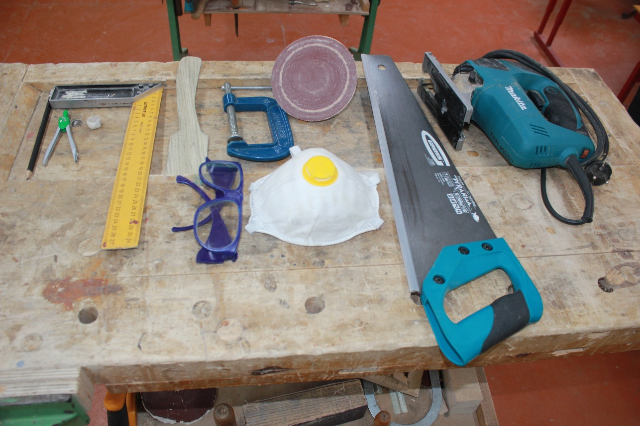
Материалы:
Рейка березовая
Инструменты и приспособления:
Столярный верстак
Шаблоны
Карандаш
Ластик
Электролобзик
Струбцина
Круг шлифовальный
Сверлильный станок
Вытяжка-пылесос

Slide 5


Техника безопасности
1.Проверить работу и исправность необходимых электроинструментов.
2.Прочно закрепить заготовку на столярном верстаке.
3.Надеть фартук, защитные очки, респиратор.
4.Во избежание травмы в процессе работы с электроприборами запрещается:
наклонять голову близко к сверлу или другим насадкам;
класть посторонние предметы на верстак;
останавливать или прикасаться руками к патрону или сверлу;
отходить от аппарата, не выключив его.

Slide 6

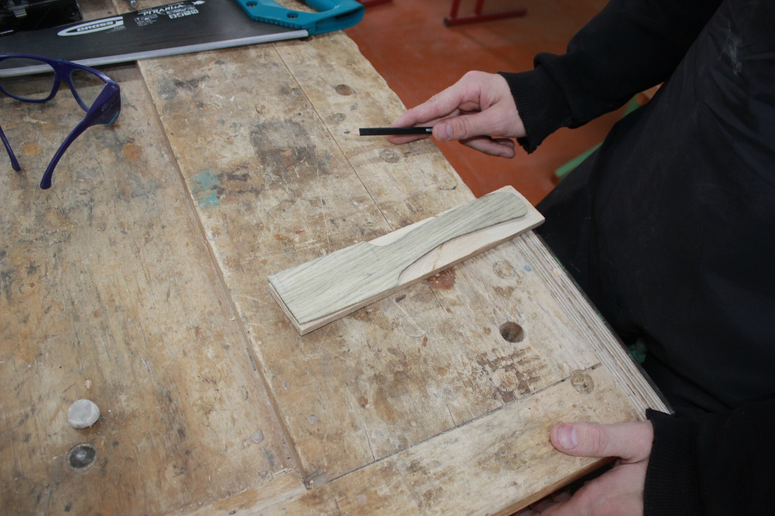
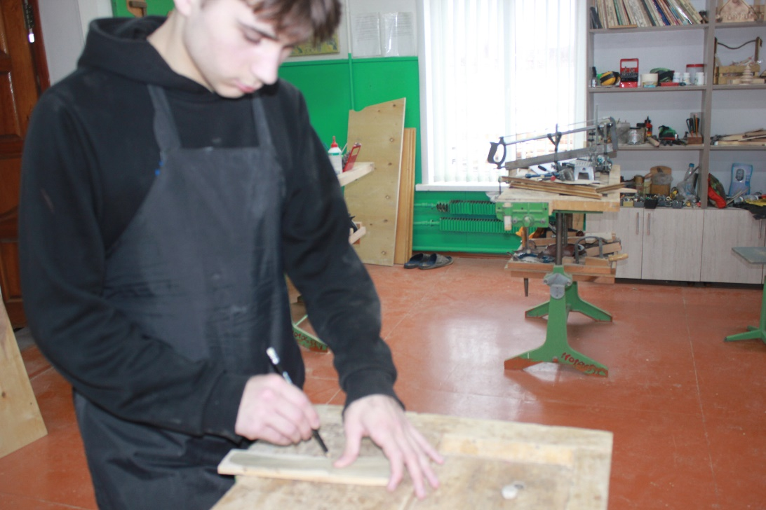
Нанесение рисунка лопаточки по шаблону

Slide 7

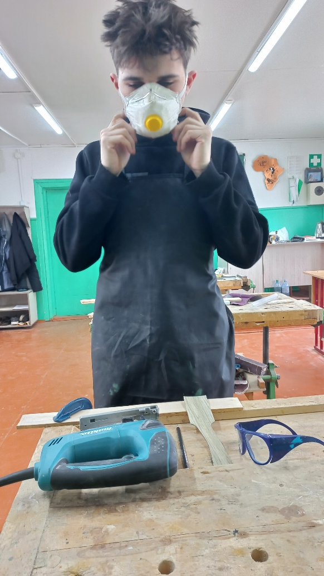
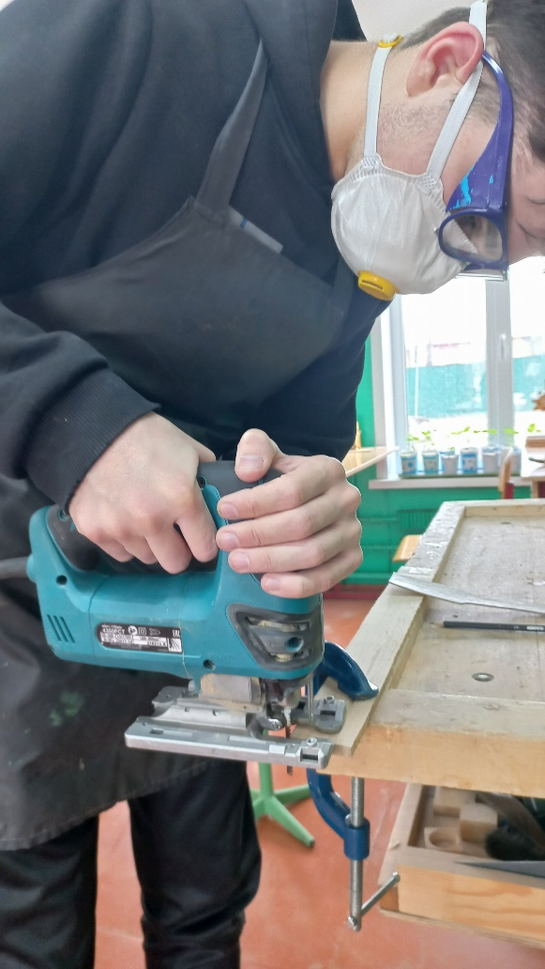
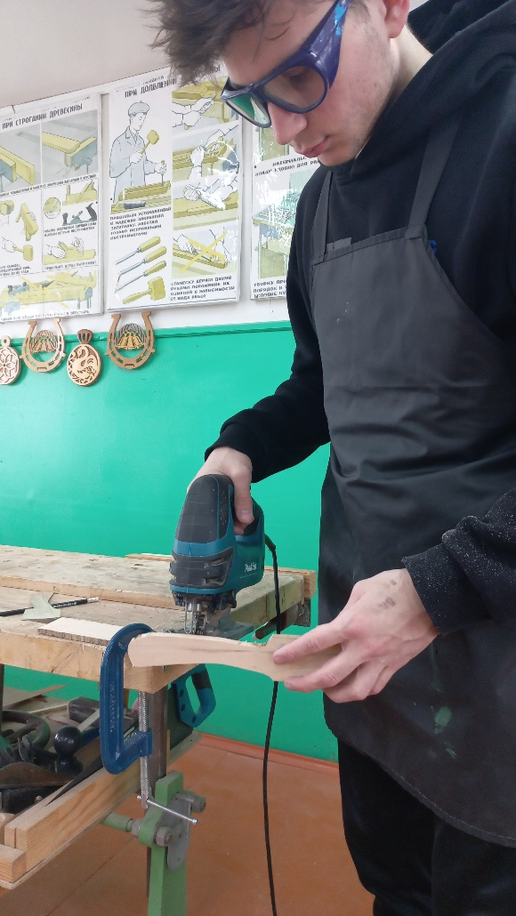
Вырезание лопаточки электролобзиком

Slide 8
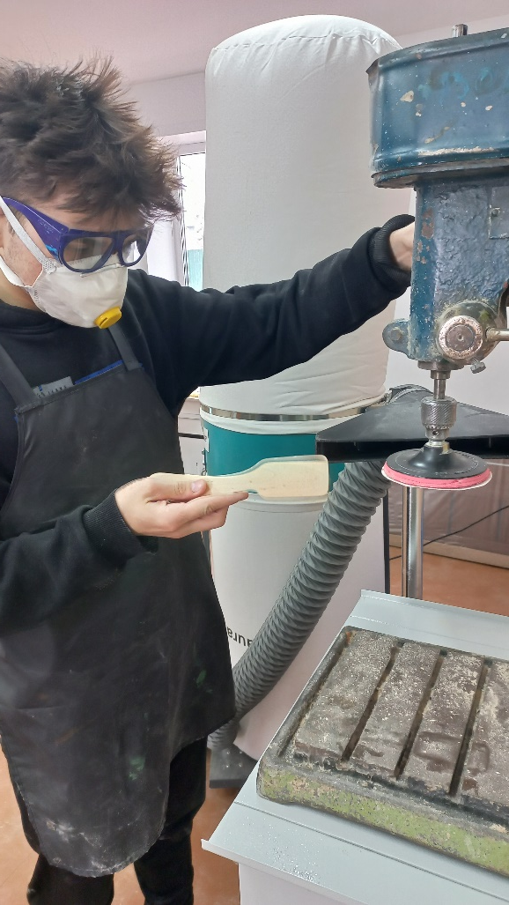
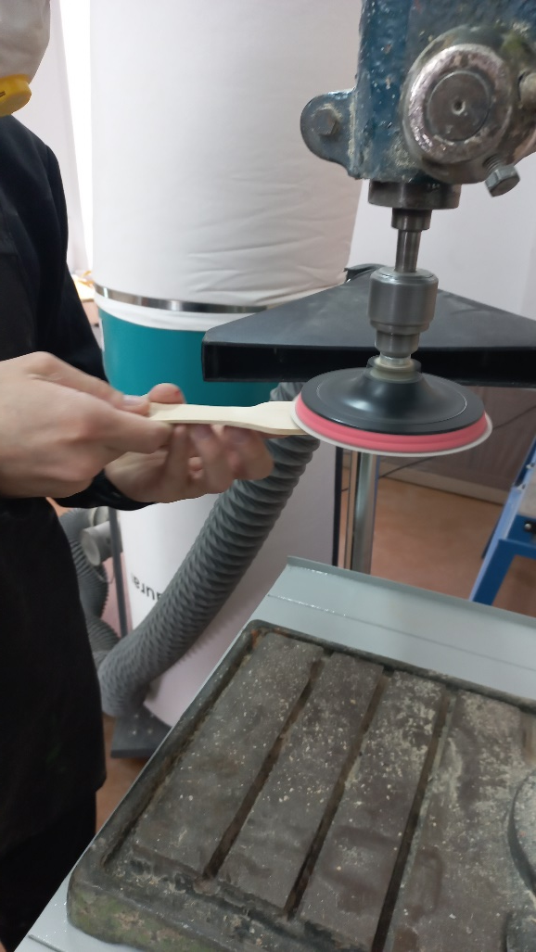
Шлифование лопаточки

Slide 9

Себестоимость кухонной лопаточки
Сырье | Цена за единицу | Количество | Стоимость
Рейка березовая | 8,00 руб. | 1 шт. | 8,00 руб.
Шлифовальный круг | 10,00 руб. | 1 шт. | 10, 00 руб.
ИТОГО |  |  | 18,00 руб.

Slide 10

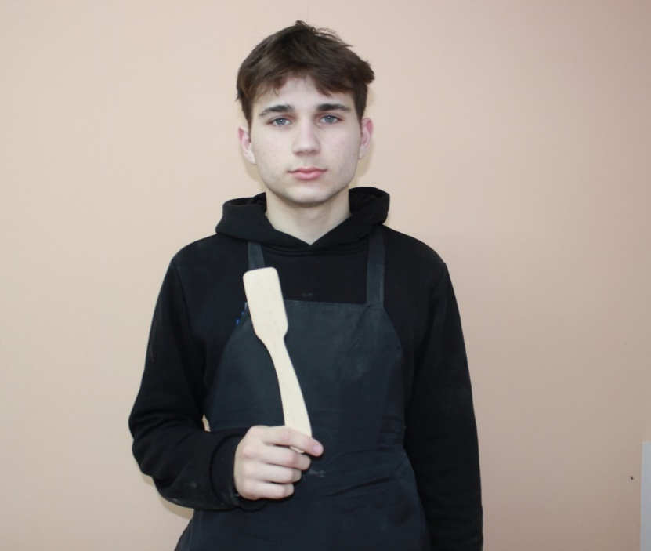
Применение кухонной лопаточки в самостоятельной жизни
Выбирая своё будущее изделие я решил создать кухонную лопаточку, так как неплохо умею обрабатывать дерево и люблю готовить. Сделанной своими руками вещью, намного приятнее работать, и к тому же я сэкономил свой личный бюджет.

Slide 11

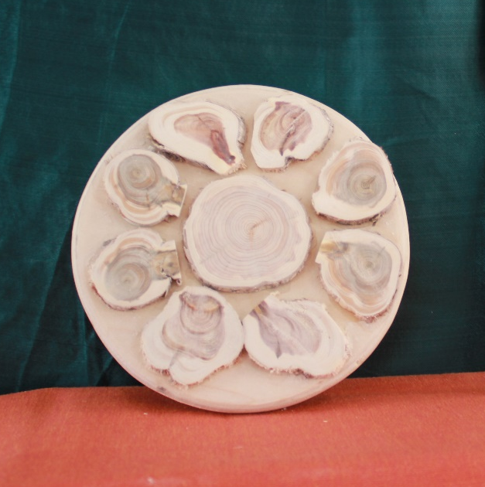
Подставка под горячее

Slide 12

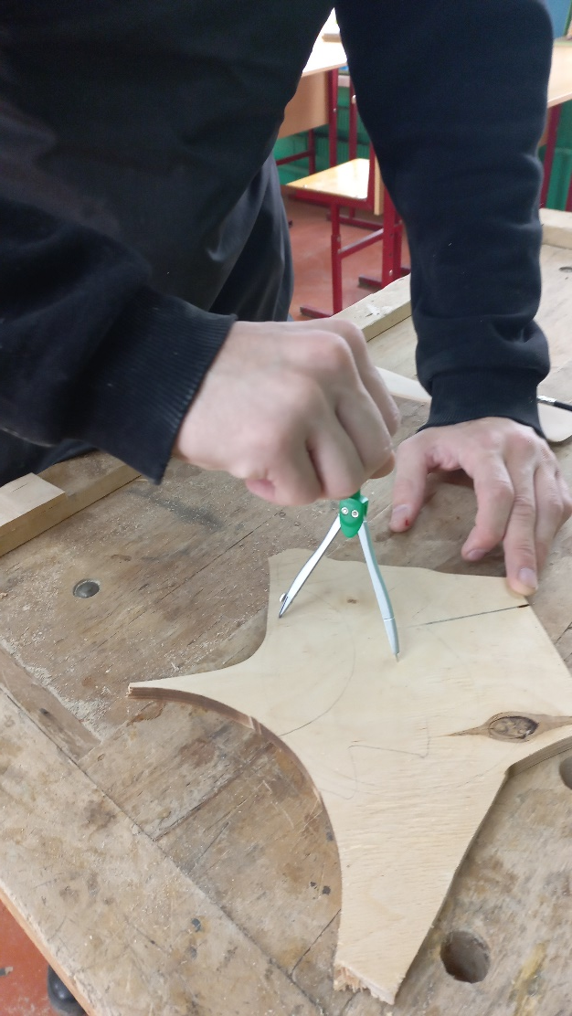
Разметка основания подставки под горячее

Slide 13

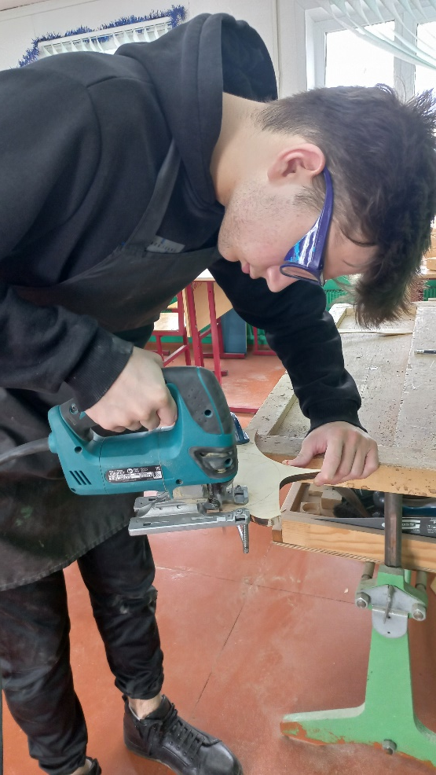
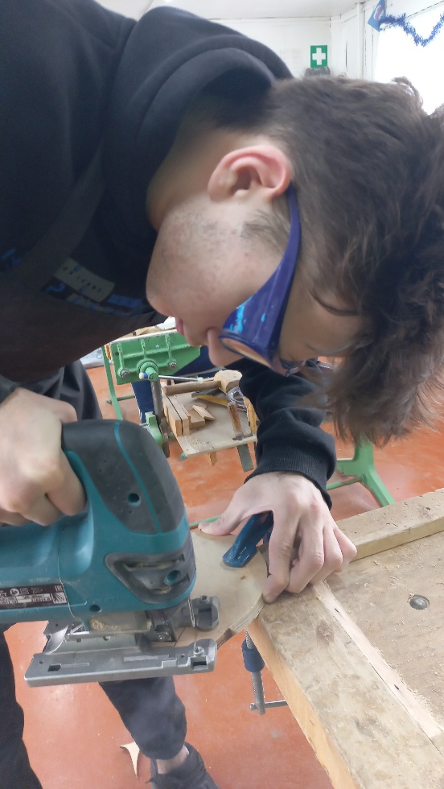
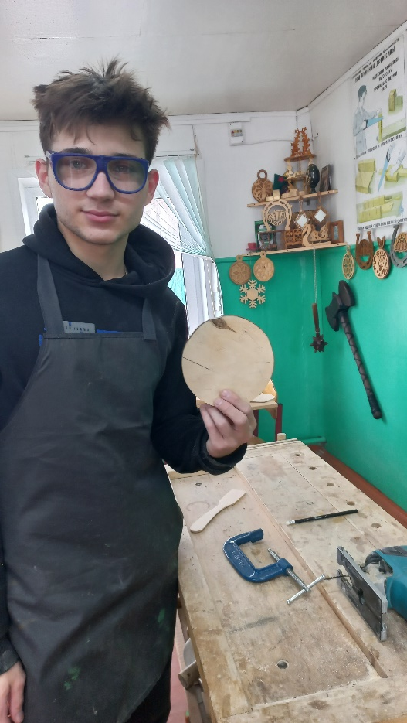
Вырезание основания подставки под горячее

Slide 14

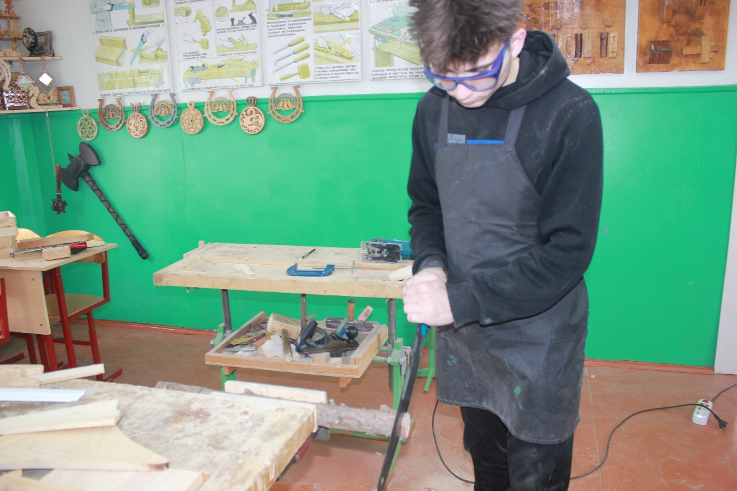
Разметка и отпиливание накладных элементов

Slide 15
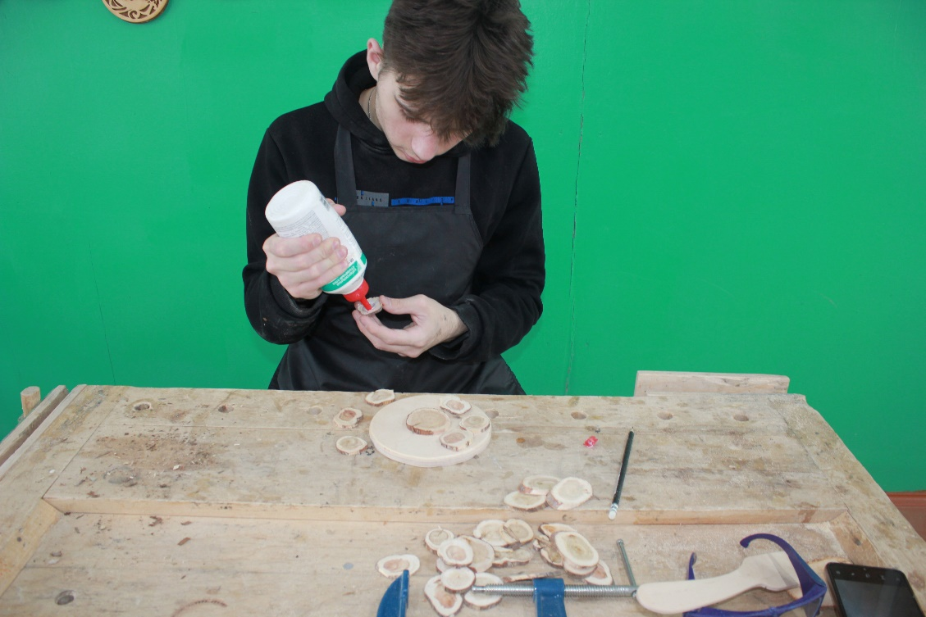
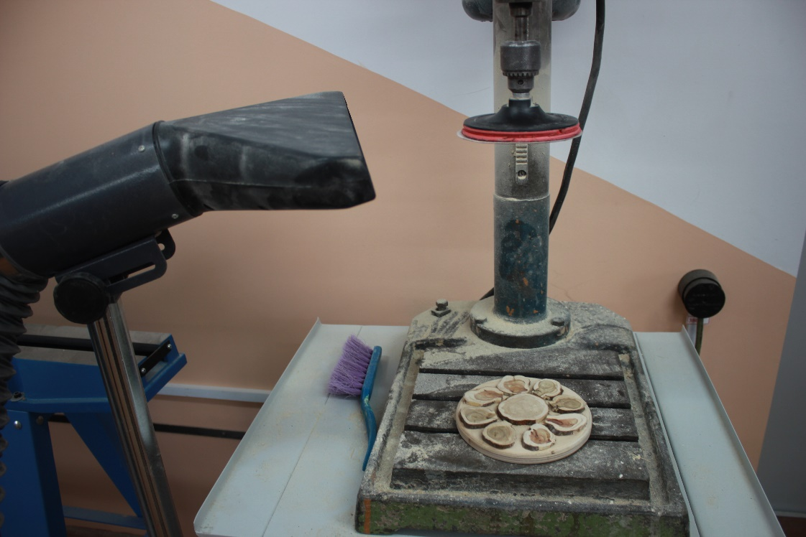
Компоновка и приклеивание накладных элементов к основанию

Slide 16

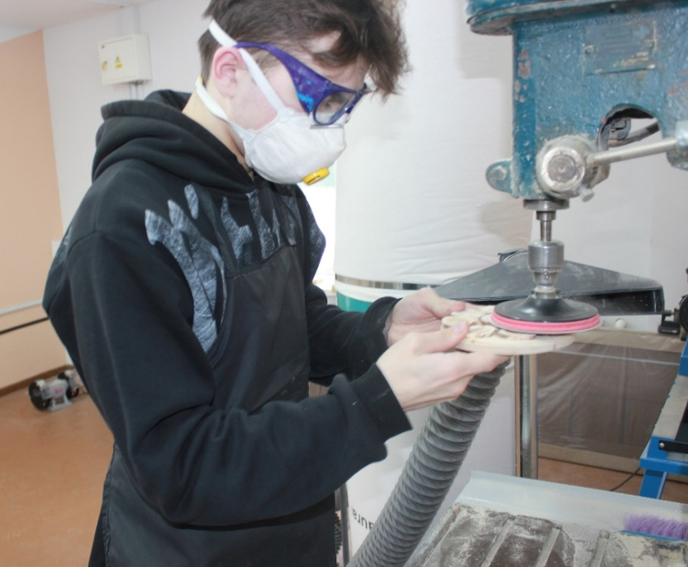
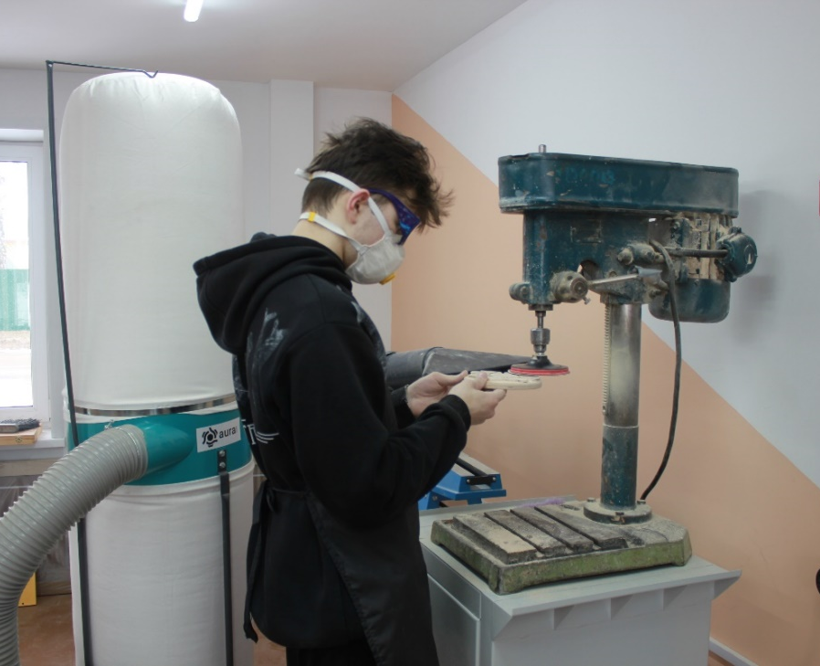
Шлифование основания подставки под горячее

Slide 17

Себестоимость подставки под горячее
Сырье | Цена за единицу | Количество | Стоимость
Фанера 12х200х200 мм | 22,00 руб. | 1 шт. | 22,00 руб.
Шлифовальный круг | 10,00 руб. | 1 шт. | 10,00 руб.
Клей ПВА | 500 гр.- 130,00 руб. | 10 гр. | 2,60 руб.
ИТОГО |  |  | 34,60 руб.

Slide 18

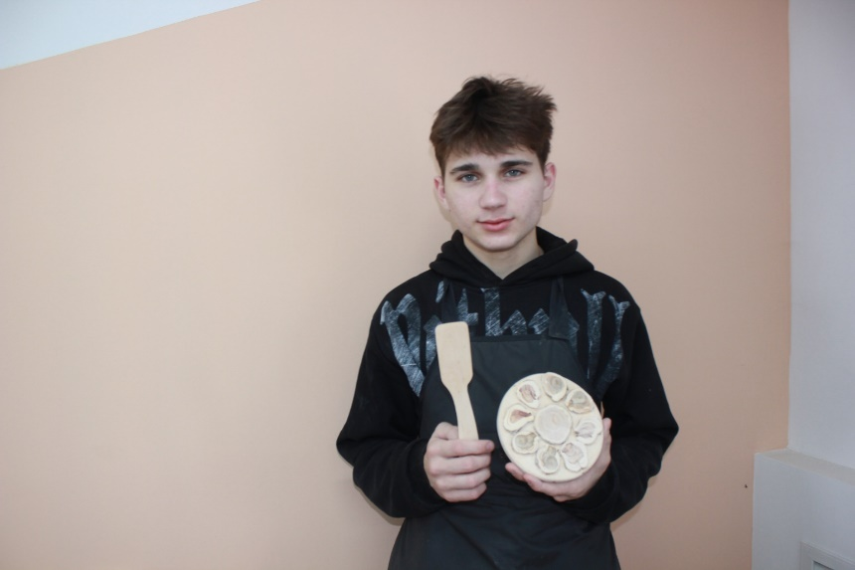
Применение подставки под горячее в самостоятельной жизни
Необходимым предметом на каждой кухне является подставка под горячее. Она помогает сохранить поверхность стола от воздействия высокой температуры и идеально подойдет к моему интерьеру будущей кухни.

Slide 19

Спасибо за внимание!

